Slide 2
Людям я старинный друг.
Называют меня КРУГ.

Slide 3
Принц Круг и его Круглое королевство

Slide 4
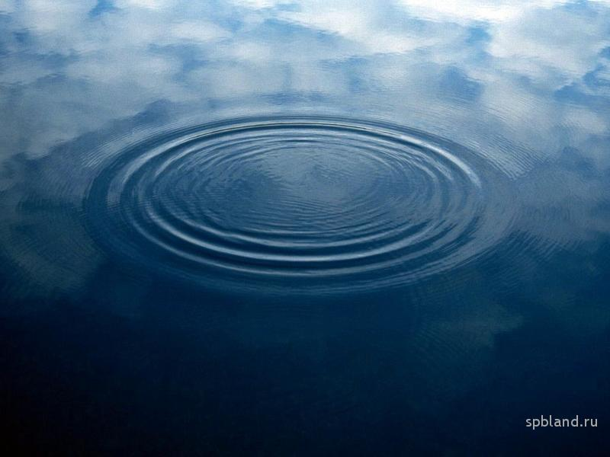
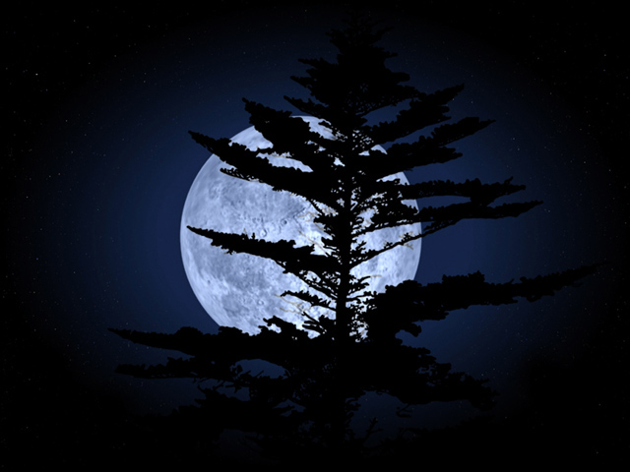
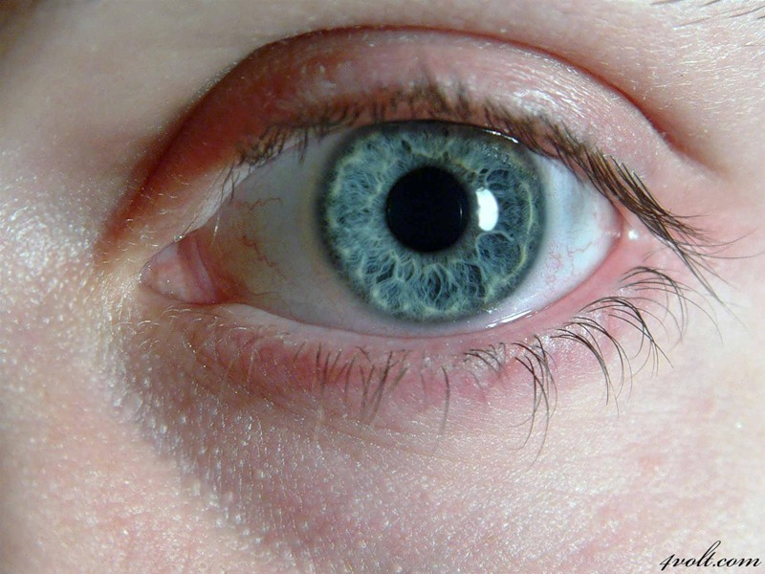

Slide 5
